Slide 1

FLUSH+RELOAD
A High Resolution, Low Noise, L3 Cache Side-Channel Attack
报告人：秦浩翔
组员：黄思聪，胡佩威，张凯欣，郭晨雪

Slide 2
01
背景知识
目 录
02
FLUSH+RELOAD
03
攻击 GnuPG
CONTENTS
04
缓解措施

Slide 3
Preliminaries
FLUSH+RELOAD
Attacking GnuPG
Mitigation
Page Sharing
进程间共享内存主要有两个目的：进程间通信和优化内存占用。
Content-aware sharing
相同的页面由加载页面内容的磁盘位置标识。操作系统中传统的共享形式，用于进程之间共享可执行文件的代码段，共享库。
Content-based sharing / Memory deduplication
更主动的页共享机制，系统扫描正在使用的内存，识别并合并具有相同内容的页。在 Hypervisor 和操作系统中都有实现，KSM(Kernel Samepage Merging) 。
为了防止恶意进程篡改共享页，将共享页设置为只读，Copy On Write。
然而写时复制并未完全实现隔离，写时复制引入的延迟会导致信息泄露。可用于虚拟化环境中的创建隐蔽通道、操作系统指纹识别和检测其他客户机中的应用程序和数据。

Slide 4
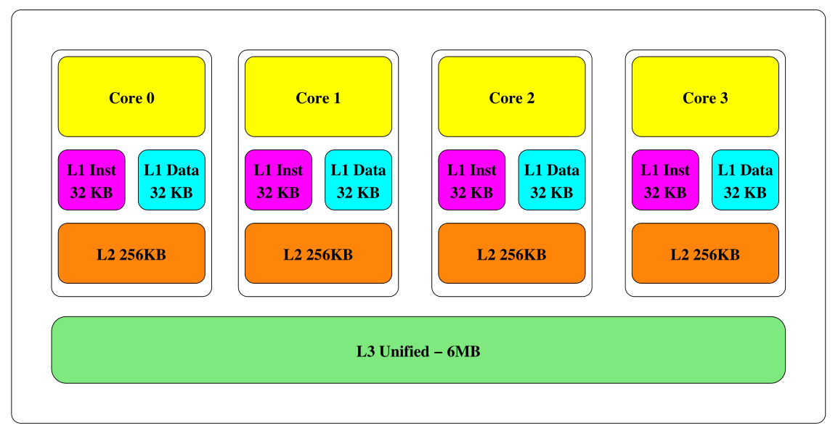
Preliminaries
FLUSH+RELOAD
Attacking GnuPG
Mitigation
Cache Architecture
Intel i5-3470 的缓存结构如图。
缓存行大小为 64B，L1 和 L2 为 8 路组相联，LLC 为 12 路组相联。
Intel LLC inclusive，即 LLC 包含所有存储在低级缓存中的所有数据的副本。
从不同层次的存储结构检索数据的时间不同，这种时间上的差异可被用于侧信道攻击。
以往的侧信道攻击往往要求攻击者和受害者运行在同一物理核上，主要集中于 L1 缓存。
从 LLC 能提取的信息较少。
Notes:
即 LLC 包含所有存储在低级缓存中的所有数据的副本。因此从 LLC 中刷新或逐出数据也从其他缓存中移除数据。攻击利用了这一缓存行为。
从不同层次的存储结构检索数据的时间不同，侧信道攻击就利用了这种时间上的差异。
为了利用时间差，攻击者在受害者执行前将缓存设置为已知状态，有两种方法可以用来推断。
第一种可以测量受害者执行的时间；第二种可以在受害者执行后测量访问数据的时间。
大多数缓存侧信道先前的工作都要求攻击者和受害者运行在同一物理核上。
主要是因为很多攻击要求攻击之前要中止受害者，这就需要控制调度。
另一个原因是攻击主要集中于 L1 缓存，它不在不同物理核之间共享。
不攻击 LLC 主要是因为它的容量比较大，设置它的状态比 L1 更麻烦，
而且操作系统的虚拟内存掩盖了内存地址到缓存集的映射。
同时大多数的内存活动发生在一级缓存，从 LLC 能提取的活动很少。

Slide 5
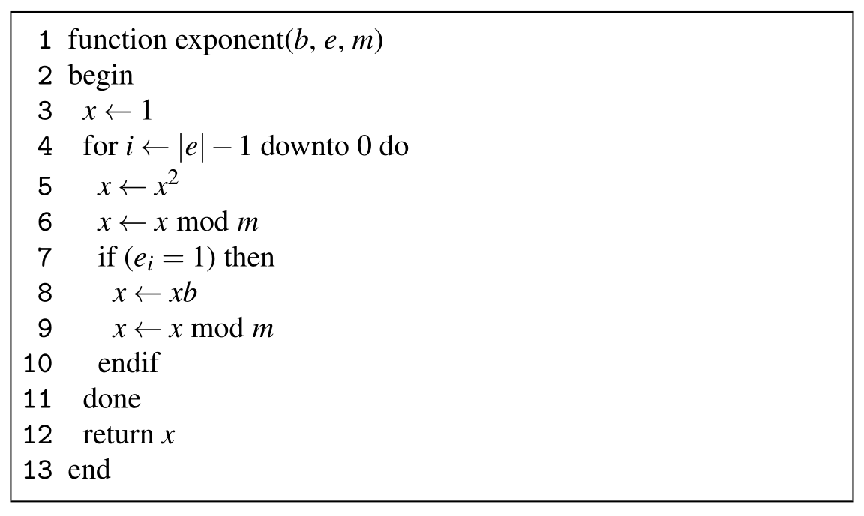
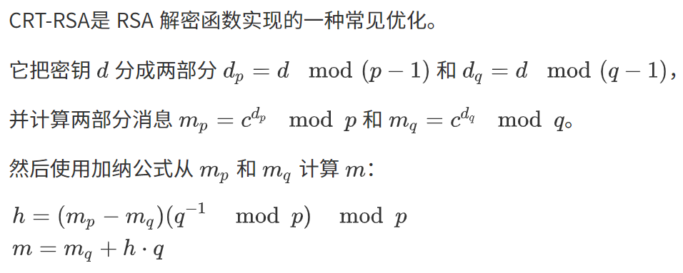
Preliminaries
FLUSH+RELOAD
Attacking GnuPG
Mitigation
RSA
Notes:
GnuPG
CRT-RSA
快速幂

Slide 6
Preliminaries
FLUSH+RELOAD
Attacking GnuPG
Mitigation
Flush+Reload
FLUSH+RELOAD 是 PRIME+PROBE 的一个变种，依赖于进程间共享页，扩展了在多核和虚拟化环境中的适用性。
攻击分为三个阶段：
把要监视的缓存行从缓存中清除；
攻击者等待让受害者有时间访问内存；
攻击者重新加载内存，测量加载时间。
比较关键的是等待时间，如果等待时间较短则可能受害者访问与攻击者重新加载重叠，导致重载时间较长。增加等待时间会降低攻击的粒度。

Slide 7
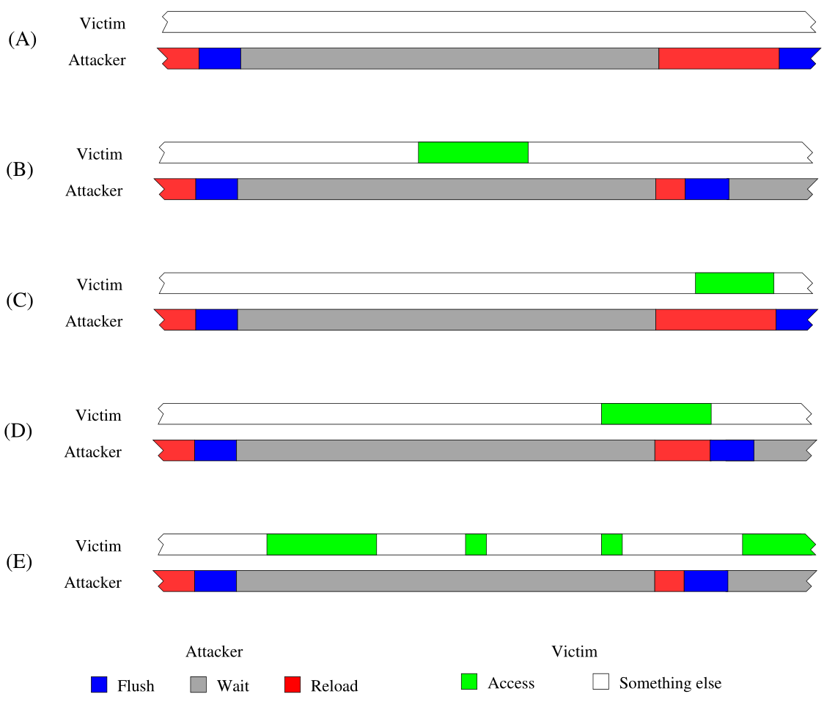
Preliminaries
FLUSH+RELOAD
Attacking GnuPG
Mitigation
Flush+Reload
不增加错误率的情况下提高攻击分辨率的方法一种方法是将频繁的内存访问作为目标，如循环体。攻击无法区分多个访问，但是丢失（未捕捉到）循环的可能性比较小。
一些处理器优化导致的推测性内存访问可能导致误报，这包括利用空间局部性和推测执行的数据预取，攻击者需要了解这些优化并制定过滤策略。

Slide 8
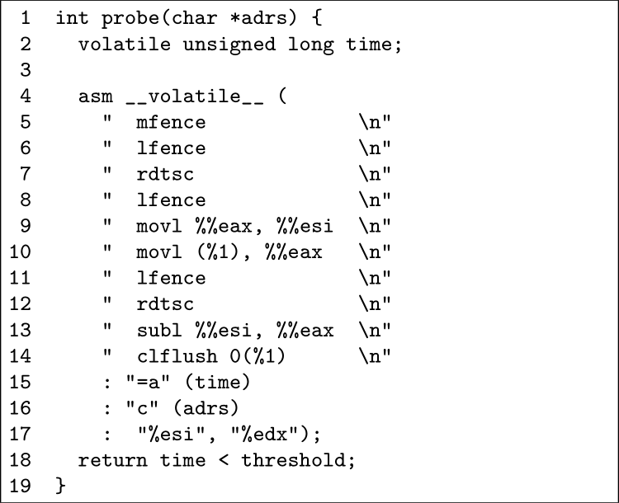
Preliminaries
FLUSH+RELOAD
Attacking GnuPG
Mitigation
Code
Notes:
这里用 `mfence` 和 `lfence` 串行化指令流
Intel 推荐使用使用 `cpuid` 来串行化指令，然而在虚拟环境下 hypervisor 会模拟 `cpuid` 指令，会耗费很长时间，严重影响攻击粒度。
这里使用的阈值取决于系统架构和环境。直接用上面的代码去掉 `clflush` 来测试时间阈值。

Slide 9
Preliminaries
FLUSH+RELOAD
Attacking GnuPG
Mitigation
Threshold
static void detect_flush_reload_threshold() {
...
// L1 time
maccess(ptr);
for (i = 0; i < count; i++) {
start = rdtsc();
maccess(ptr);
end = rdtsc();
reload_time += (end - start);
}
// Memory time
for (i = 0; i < count; i++) {
start = rdtsc();
maccess(ptr);
end = rdtsc();
flush(ptr);
flush_reload_time += (end - start);
}
reload_time /= count;
flush_reload_time /= count;
config.cache_miss_threshold = (flush_reload_time + reload_time * 2) / 3;
}
阈值取决于系统架构和环境。
Notes:
这里使用的阈值取决于系统架构和环境。直接用上面的代码去掉 `clflush` 来测试时间阈值。

Slide 10
Preliminaries
FLUSH+RELOAD
Attacking GnuPG
Mitigation
GnuPG RSA
Square
Modulo
Multiply
Modulo
Notes:
共享页之后，共享的虚拟地址对于的页表项也就映射到同一物理页。而 LLC 是物理地址标记的，所以不需要考虑虚拟地址到物理地址的转换，同时也不受 ASLR 等技术的影响。
要追踪受害者的执行情况，就将针对受害者代码段。

Slide 11
Preliminaries
FLUSH+RELOAD
Attacking GnuPG
Mitigation
实验设置
两个硬件平台，每个硬件平台测试跨进程和跨虚拟机两个场景。
HP Elite 8300, i5-3470, 8G DDR3-1600, CentOS 6.5, ESXi 5.1
Dell PowerEdge T420, E5-2430*2, 32G DDR3-1333, CentOS 6.5, KVM
跨进程场景下，攻击者将受害者的可执行文件映射到攻击者地址空间以实现共享内存。
跨虚拟机场景下，攻击者映射受害者可执行文件的副本，利用 hypervisor 的页重复消除机制实现共享。
攻击者将时间分为 2500 个周期的固定间隙。每个间隙中，探测每个平方、乘法和模运算的一个内存行。为了增加探测捕获的机会，选择在计算期间频繁执行的内存行。为了减少推测执行的影响，使用避免在每个函数开头附近内存行。探测内存行之后，攻击者刷新缓存行，等待时隙结束。
Notes:
共享页之后，共享的虚拟地址对于的页表项也就映射到同一物理页。
而 LLC 是物理地址标记的，所以不需要考虑虚拟地址到物理地址的转换，同时也不受 ASLR 等技术的影响。
要追踪受害者的执行情况，就将针对受害者代码段。

Slide 12
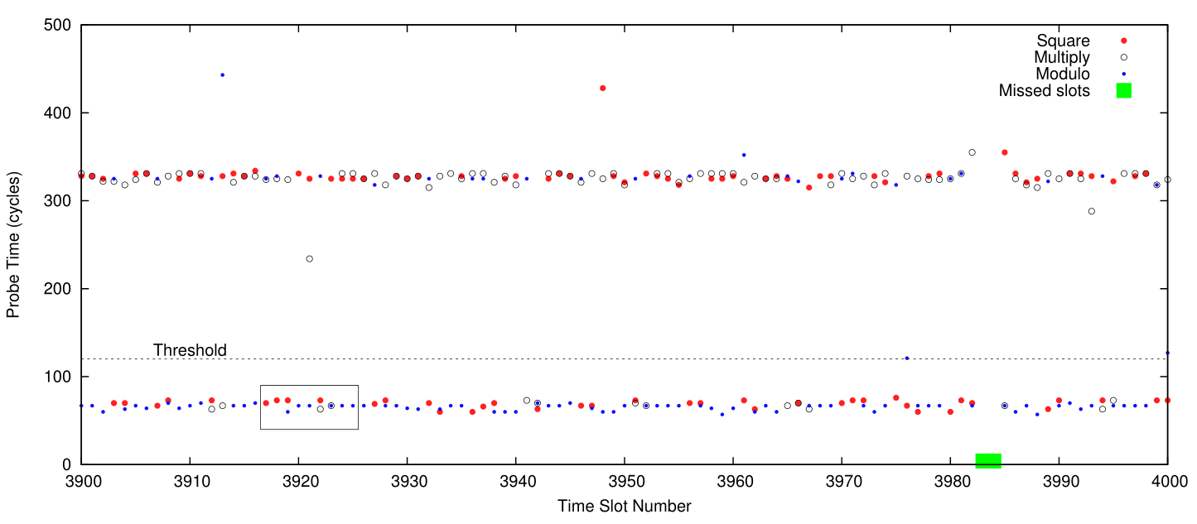
Preliminaries
FLUSH+RELOAD
Attacking GnuPG
Mitigation
实验结果
使用 2048 位密钥签名的 GnuPG 的 100 个时隙的测量时间，每个时隙中，攻击者刷新然后测量平方、乘法和模函数的内存行访问时间。
Notes:
系统的活动可能导致攻击者错过一些时隙，攻击者通过记录周期计数器中的跳跃来识别错过的时间段。
图展示攻击者错过了 3983 和 3984 时隙，但这种小的丢失不会影响指数位的恢复。

Slide 13
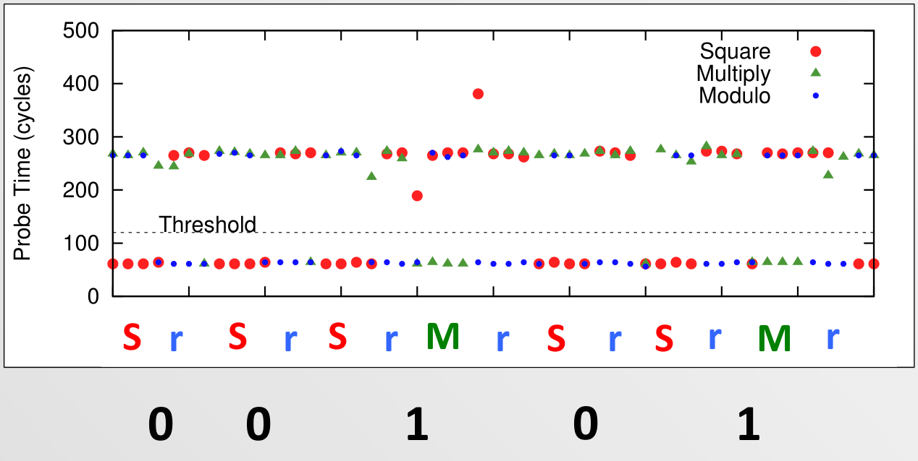
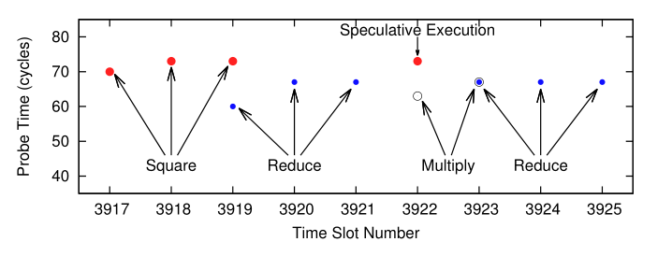
Preliminaries
FLUSH+RELOAD
Attacking GnuPG
Mitigation
实验结果
Notes:
在这一过程中 gpg 程序进程了平方-模-乘-模的运算序列，也就代表这几个时隙内受害者在处理密钥中的一个 1 位。
展示了推测执行的效果，当预测当前位可能是 0 时就把平方计算所需的内存载入缓存，因此被攻击者捕获。
通过识别操作序列，攻击者可以恢复指数位。平方-模-乘-模 序列代表 1，而后面没有乘的 平方-模 代表 0。

Slide 14
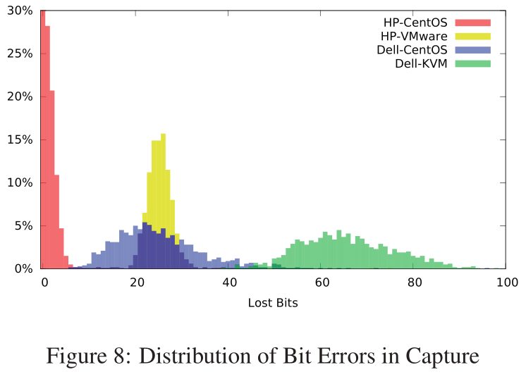
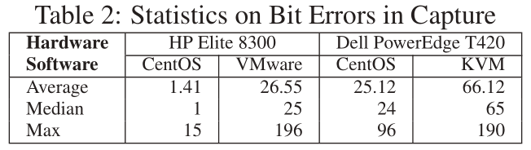
Preliminaries
FLUSH+RELOAD
Attacking GnuPG
Mitigation
实验结果
每个配置上做了 1000 次签名捕获的测试，攻击者只调用一次，而受害者在另一个 shell 窗口执行。只确保攻击者在签名时执行，但不同步。
使用 shell 脚本解析输出，计算的错误数量可能比实际高，比如对于错过的时隙，脚本没法正确识别恢复指数位。手动检查后的错误数减少了 25% 到 50%。。
Notes:
每个配置上做了 1000 次签名捕获的测试，攻击者只调用一次，而受害者在另一个 shell 窗口执行。只确保攻击者在签名时执行，但执行不同步。
shell 脚本高估了错误数量，比如对于错过的时隙，脚本没法正确识别恢复指数位。手动检查后的错误数减少了 25% 到 50%。
在 HP 机器上得到更好的效果，主要是 Xeon 处理器有更高级的优化。同时跨进程场景比跨虚拟机场景要好，因为虚拟化层的作用。

Slide 15
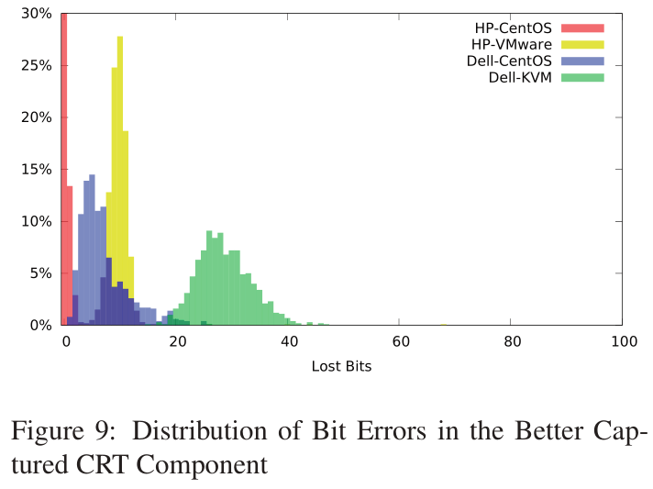
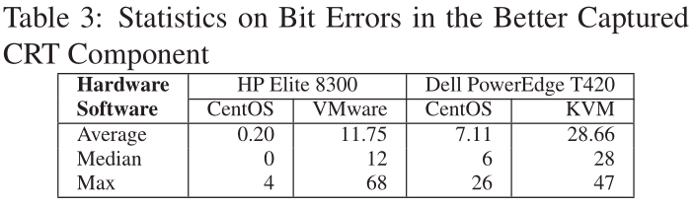
Preliminaries
FLUSH+RELOAD
Attacking GnuPG
Mitigation
实验结果
即使通过手动检查可以获得更好的结果，但对于暴力破解，错误的数量还是太大。可以使用一些策略来减少搜索空间和恢复密钥。
其中一种策略是依赖于 CRT-RSA 指数运算的性质，前面提到，攻击者只需恢复一个 CRT 组件即可破坏加密，所以攻击者可以攻击错误较少的 CRT 组件来缩小搜索空间。
Notes:
每个配置上做了 1000 次签名捕获的测试，攻击者只调用一次，而受害者在另一个 shell 窗口执行。只确保攻击者在签名时执行，但执行不同步。
shell 脚本高估了错误数量，比如对于错过的时隙，脚本没法正确识别恢复指数位。手动检查后的错误数减少了 25% 到 50%。
在 HP 机器上得到更好的效果，主要是 Xeon 处理器有更高级的优化。同时跨进程场景比跨虚拟机场景要好，因为虚拟化层的作用。

Slide 16
Preliminaries
FLUSH+RELOAD
Attacking GnuPG
Mitigation
结果分析
攻击存在的限制
攻击者与受害者必须在同一物理处理器上执行，测试中可以设置处理器关联，但是真实场景中这取决于调度器。
同时真实环境中的多进程会产生噪声，影响捕获质量。
如果并行地运行多个 GnuPG 实例，攻击者无法区分每个实例的内存访问，也就无法恢复任何数据。
在 Dell 机器上，探测三个内存位置大约需要 2200 个周期，即要求时隙必须大于这一值。

Slide 17
Preliminaries
FLUSH+RELOAD
Attacking GnuPG
Mitigation
攻击要素
攻击要素
由敏感数据决定的内存访问模式
攻击者与受害者共享内存
准确的高分辨率时间测量
clflush 指令的使用
针对攻击要素设计防御对策。
限制 clflush 指令，权限和作用范围
限制页共享，禁用 deduplication
对于加密软件，通过使用常数时间指数法来防止，在常数时间指数法中，所访问的指令序列和内存位置是固定的，并且不依赖于指数位的值。

Slide 18
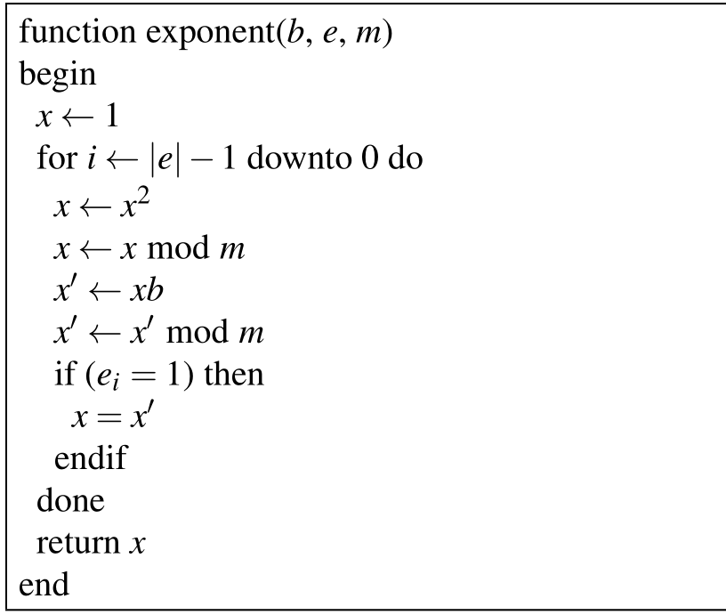
Preliminaries
FLUSH+RELOAD
Attacking GnuPG
Mitigation
GnuPG 补丁
patched
Square
Square
Modulo
Modulo
Multiply
Modulo
Multiply
Modulo
Assignment
Notes:
但其实这种实现仍然有一小部分取决于位的值，理论上的缓存侧信道攻击还可能会利用此代码。
然而由于推测执行，处理器可能不考虑位直接访问。
而且这段代码很短，小于缓存行，很可能与前面或后面代码位于同一缓存行。

Slide 19
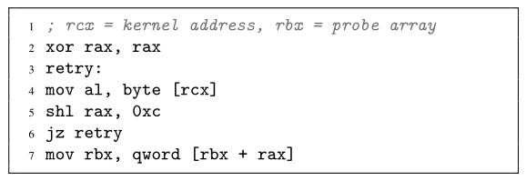
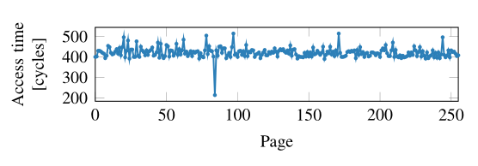
Preliminaries
FLUSH+RELOAD
Attacking GnuPG
Mitigation
总结
FLUSH+RELOAD 利用 clflush 和共享内存针对 LLC 的侧信道攻击。
泄漏敏感信息
构建隐蔽信道

Slide 20
Q&A

